Slide 1
Создание production-ready приложения на Tarantool
Игорь Латкин (KTS Studio)

Slide 2
“Кто ты?”

Slide 3
Небольшая биография
2015-2016 – стажировка в Облако@Mail.Ru
2016+ - KTS Studio
Более 15 запущенных проектов на Tarantool
EV::Tarantool16 – коннектор для 1.6+ для Perl
asynctnt – asyncio-коннектор для Python 3
spacer – модуль для управления спейсами в Tarantool

Slide 4
Типичные проблемы при создании приложения на Tarantool

Slide 5

Организация кода

Slide 6

Подход 1

Slide 7
Подход 1
Это удобно, когда:
хранимых процедур немного или их вовсе нет
нет необходимости в разделении на модули
нет внешних зависимостей

Slide 8
Подход 1
Минусы:
конфигурация приложения рядом с кодом
приложение нерасширяемо
сложно поддерживать

Slide 9
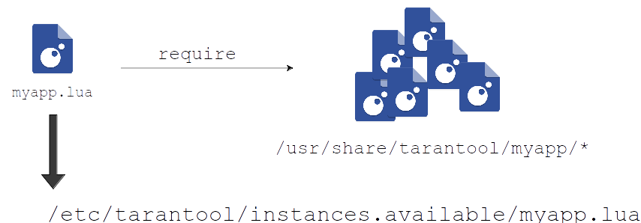
Подход 2

Slide 10
Подход 2
Плюсы:
Модульное разделение кода
Поддерживать проще

Slide 11
Подход 2
Плюсы:
Модульное разделение кода
Поддерживать проще
Минусы:
Конфигурация вместе с кодом
Зависимость от внешних модулей – через систему

Slide 12

Reload приложения

Slide 13
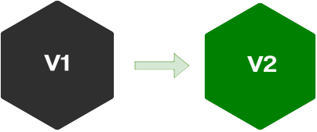
Reload приложения

Slide 14
Reload приложения
Выгрузка загруженных модулей
Накатыване нового кода в Tarantool

Slide 15
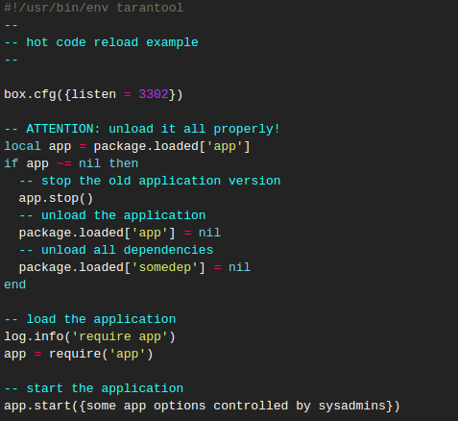
Reload приложения

Slide 16
Reload приложения
Слишком много ручных действий

Slide 17

Конфигурирование приложения

Slide 18
Конфигурирование приложения
box.cfg{}
Конфиг приложения
Любой другой конфиг (например, sharding)

Slide 19
Конфигурирование приложения
Конфиг – это не часть приложения

Slide 20
Конфигурирование приложения
Конфиг должен быть:
Прост в чтении
Прост в редактировании
Прост в доставке на сервер (Ansible, Salt, Puppet, Chef, ...)

Slide 21
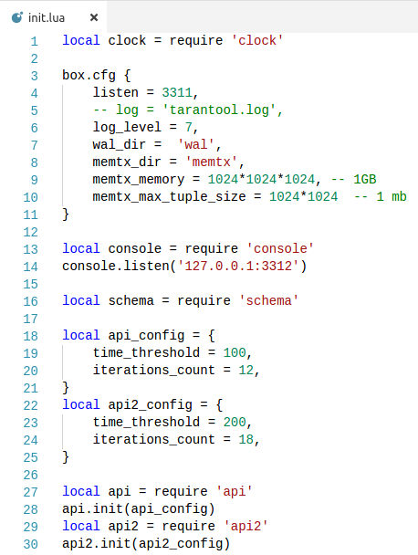
Пример “плохого конфига”

Slide 22
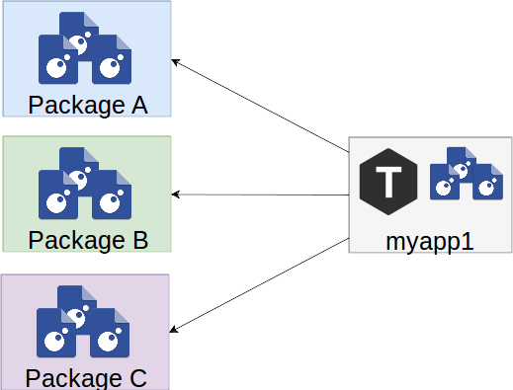
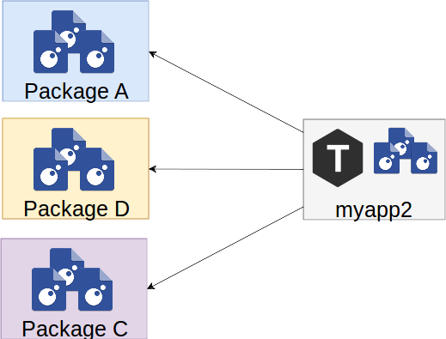

Внешние зависимости
Как обеспечить независимость внешних пакетов

Slide 23
Решения всех проблем

Slide 24
Внешние зависимости

Slide 25
Внешние зависимости
Самое простое решение – самое лучшее решение :)
package.path
package.cpath

Slide 26
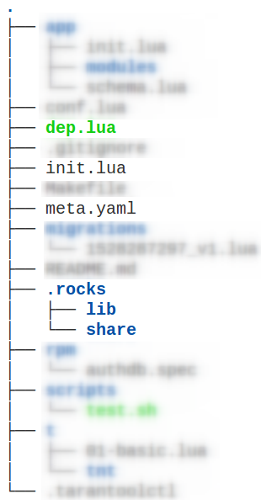
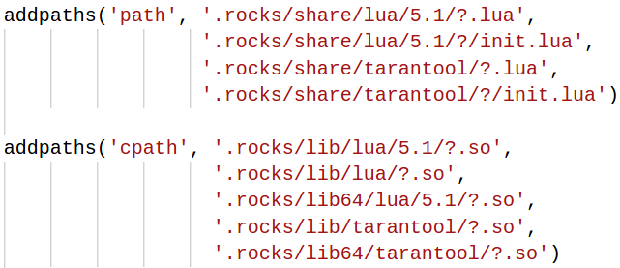
Внешние зависимости

Slide 27
TODO: luarocks sucks

Slide 28
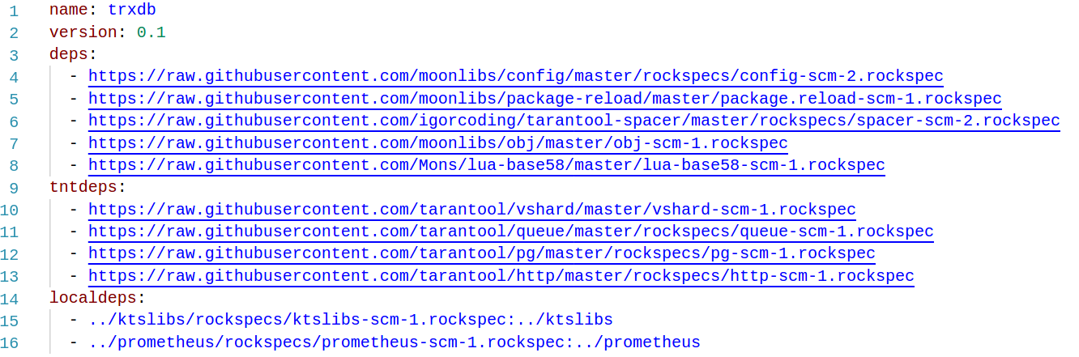
Внешние зависимости: meta.yaml

Slide 29
Внешние зависимости: dep.lua
Попытка создать средство управления зависимостями
Под капотом – luarocks и tarantoolctl rocks
Позволяет описывать зависимости от rockspec
TODO: issue о зависимостях

Slide 30
Внешние зависимости: dep.lua

Slide 31
Конфигурирование приложения
Конфиг должен быть:
Прост в чтении
Прост в редактировании
Прост в доставке на сервер (Ansible, Salt, Puppet, Chef, ...)

Slide 32
moonlibs/config

Slide 33
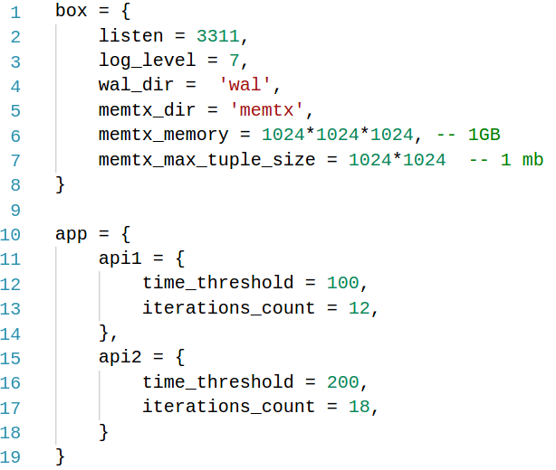
moonlibs/config

Slide 34
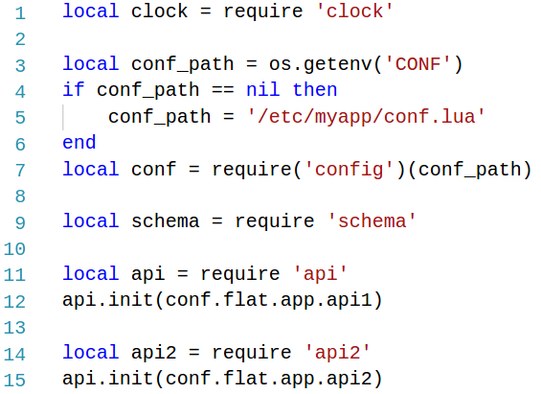
moonlibs/config

Slide 35
moonlibs/config
Конфиг отдельно от приложения
Это любимый и родной Lua
Делается box.cfg{} на измененные параметры
etcd

Slide 36
Reload приложения

Slide 37
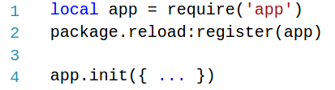

Reload приложения

Slide 38

Reload приложения

Slide 39
moonlibs/tarantoolapp

Slide 40
DEMO

Slide 41
moonlibs/tarantoolapp
Шаблонизатор проектов
Отработанная структура проекта
Management пакетов
сonfig + package.reload

